Slide 1

冬休み子ども講座
おtiしづくり教室
～クリスマスのクッキーを作ろう！～
と き：令和７年１２月２５日（木）ところ：境公民館 調理室
講 師：SIGMA いろ波カフェ（境一中生徒)
0011

Slide 2
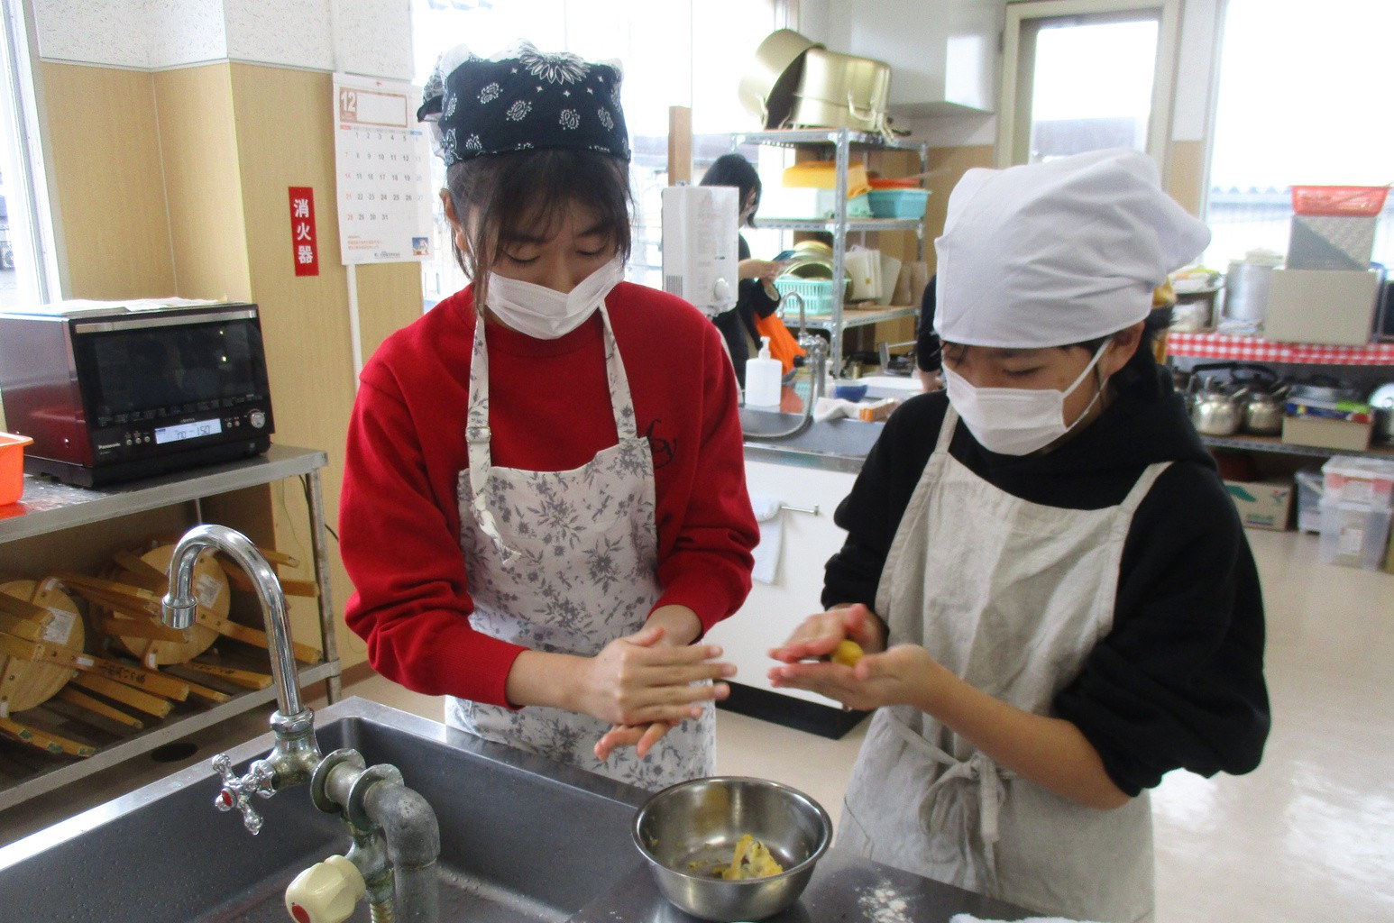
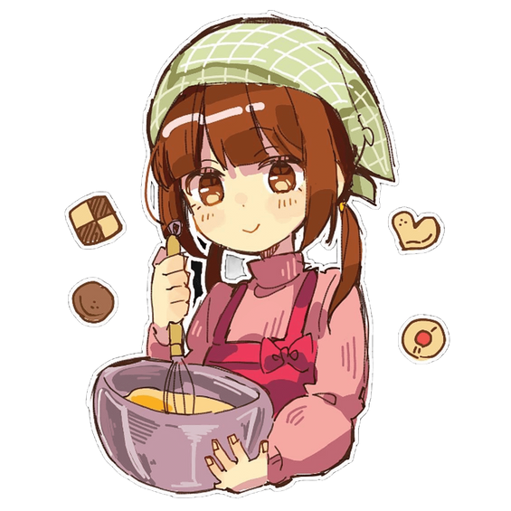
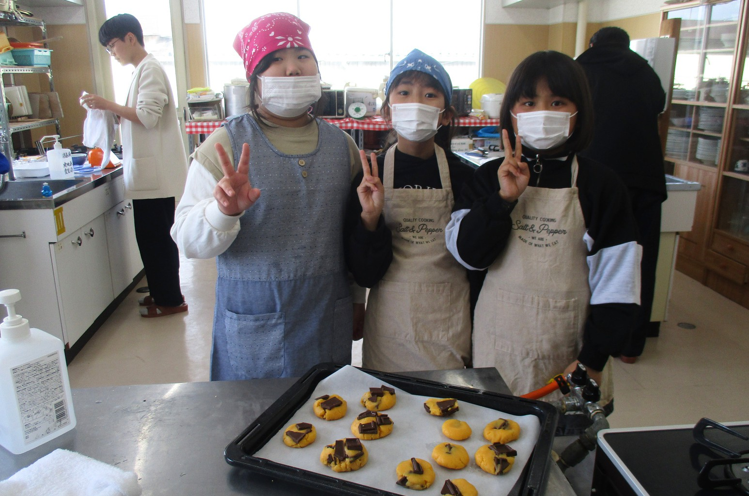
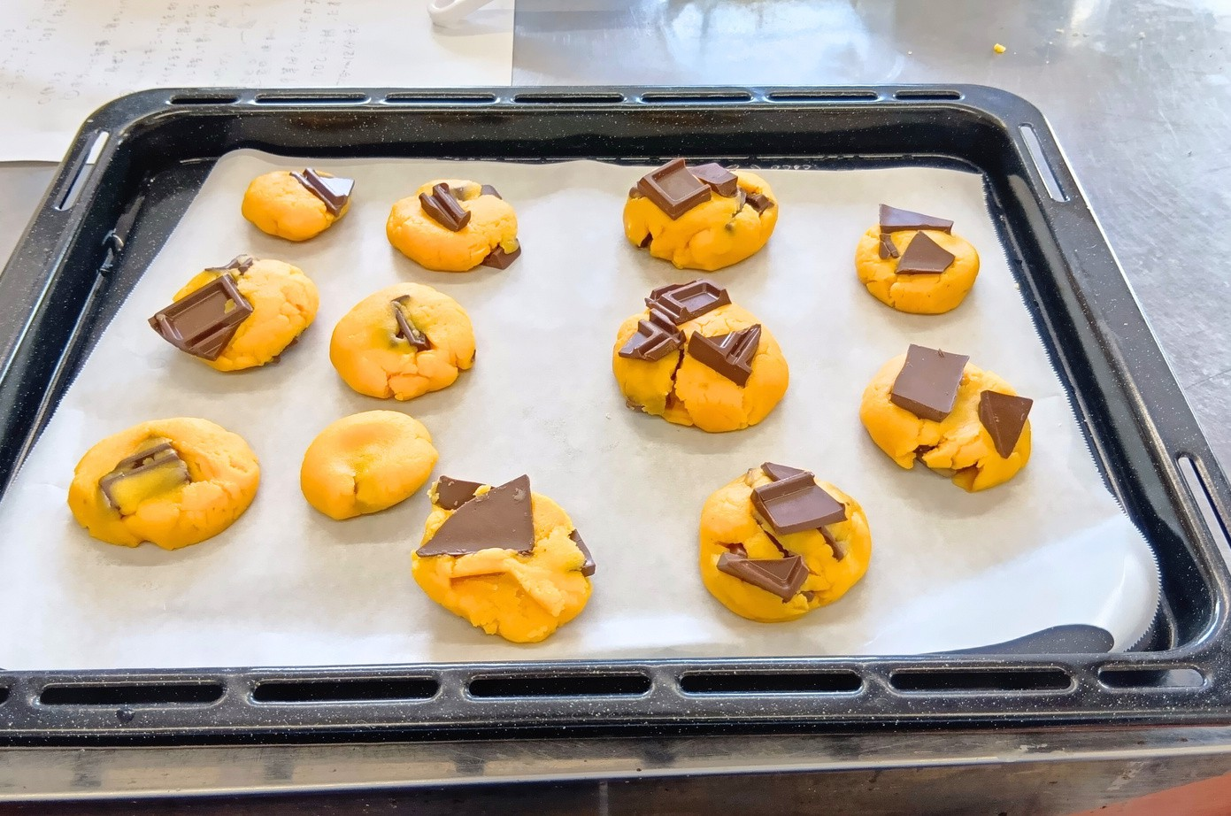
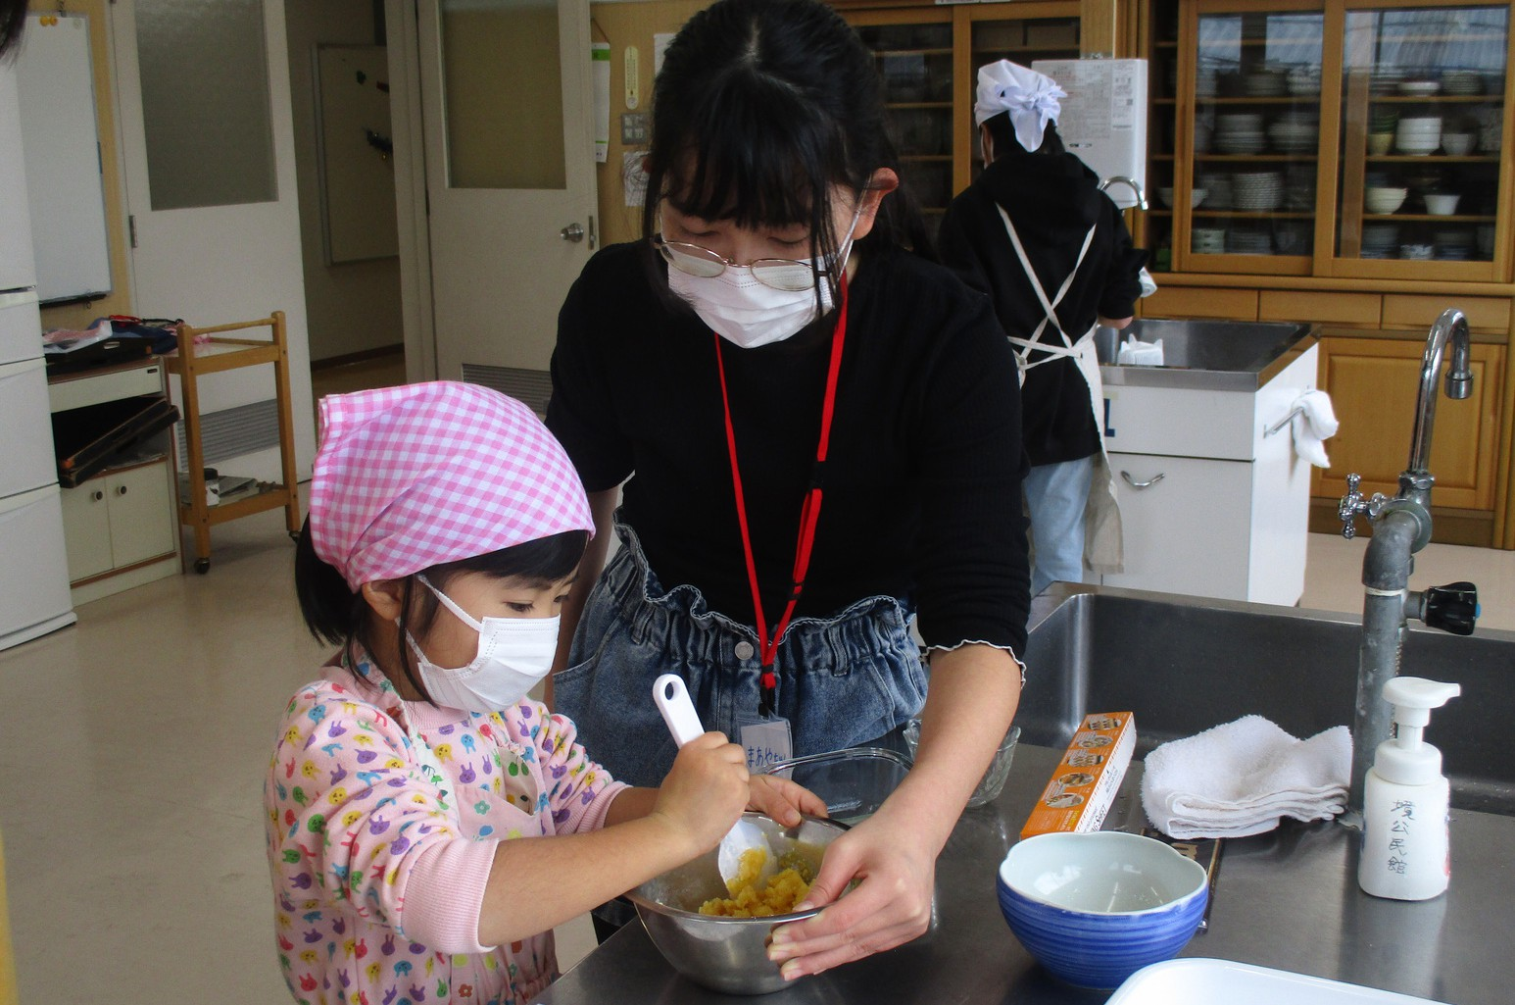
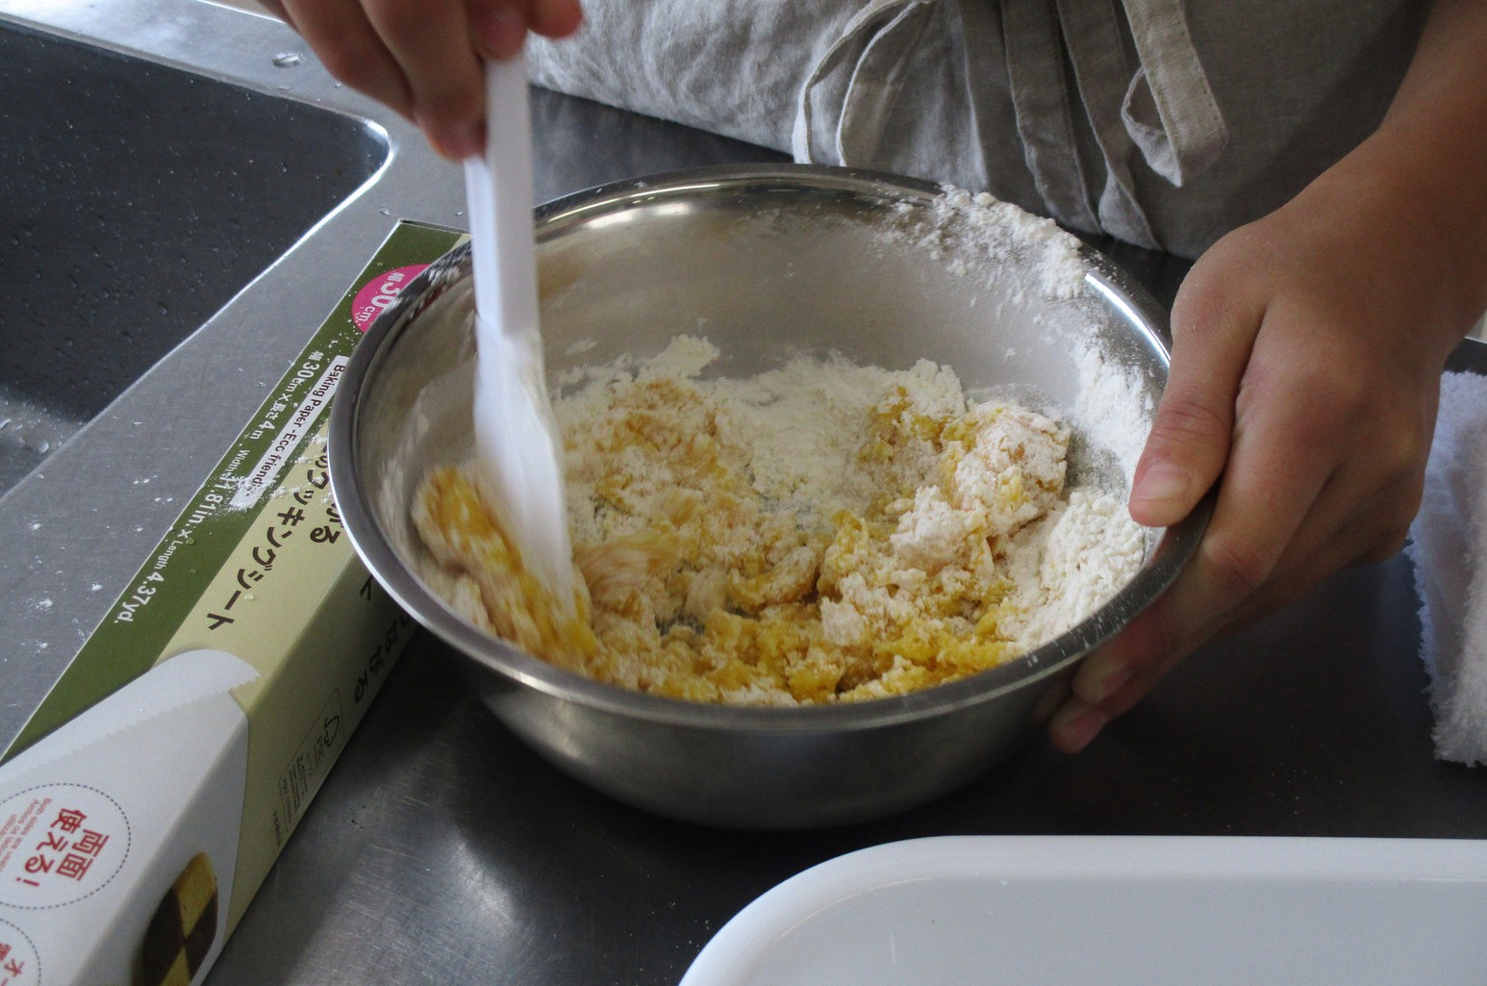
焼く前の記念写真📸
上手に焼きあがるかドキドキ
今回は「チャンククッキー」に挑戦！材料を混ぜて丸めるだけ！
1年生から簡単に作れます♪

Slide 3
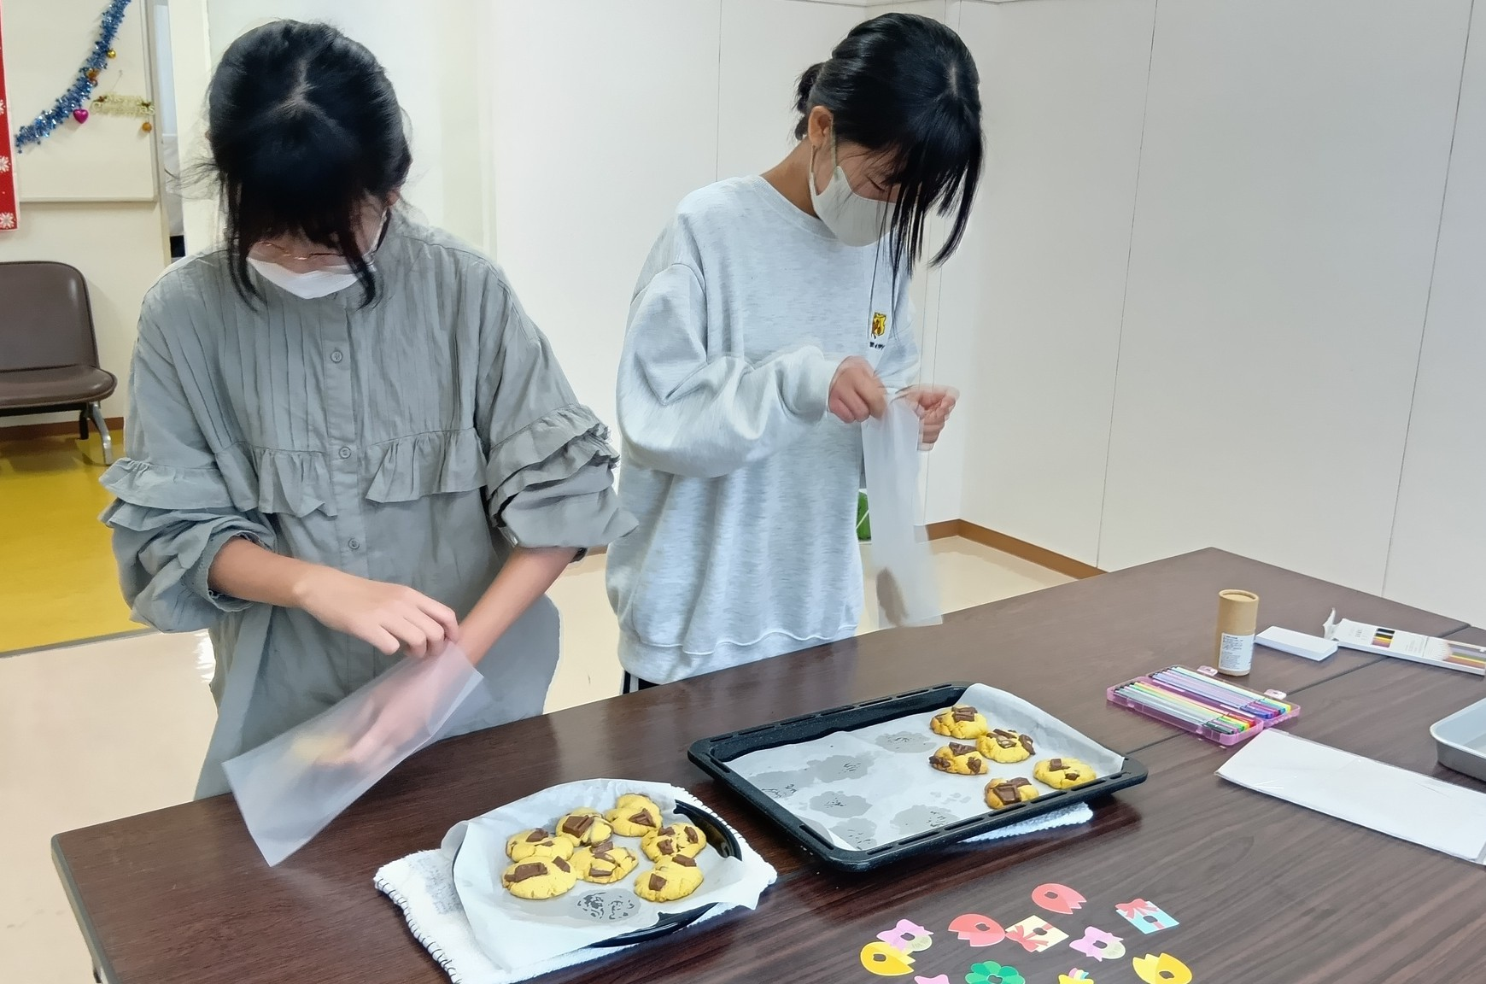
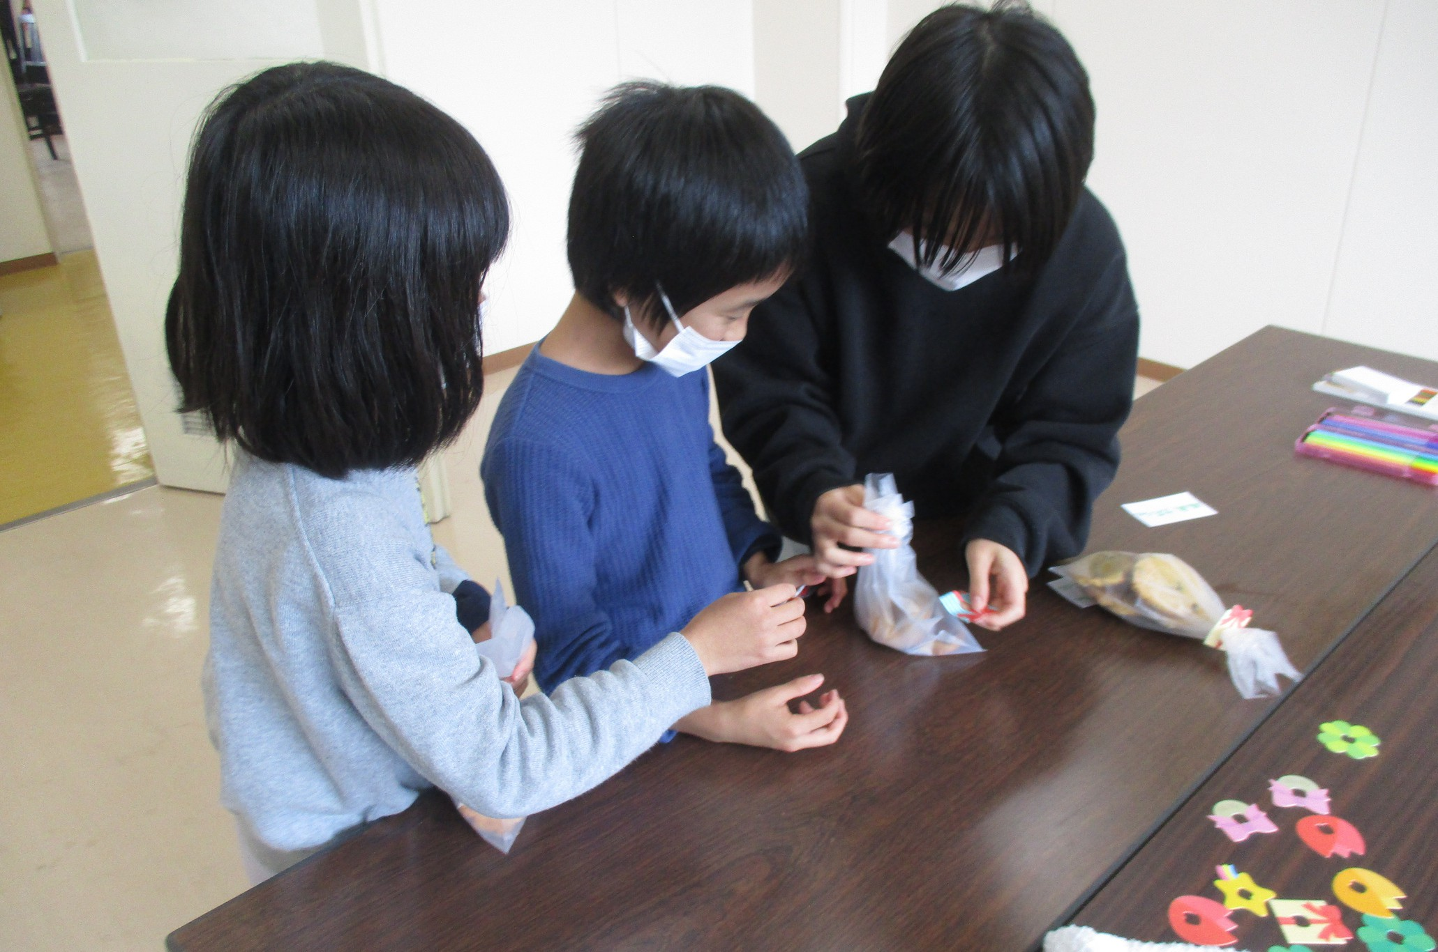
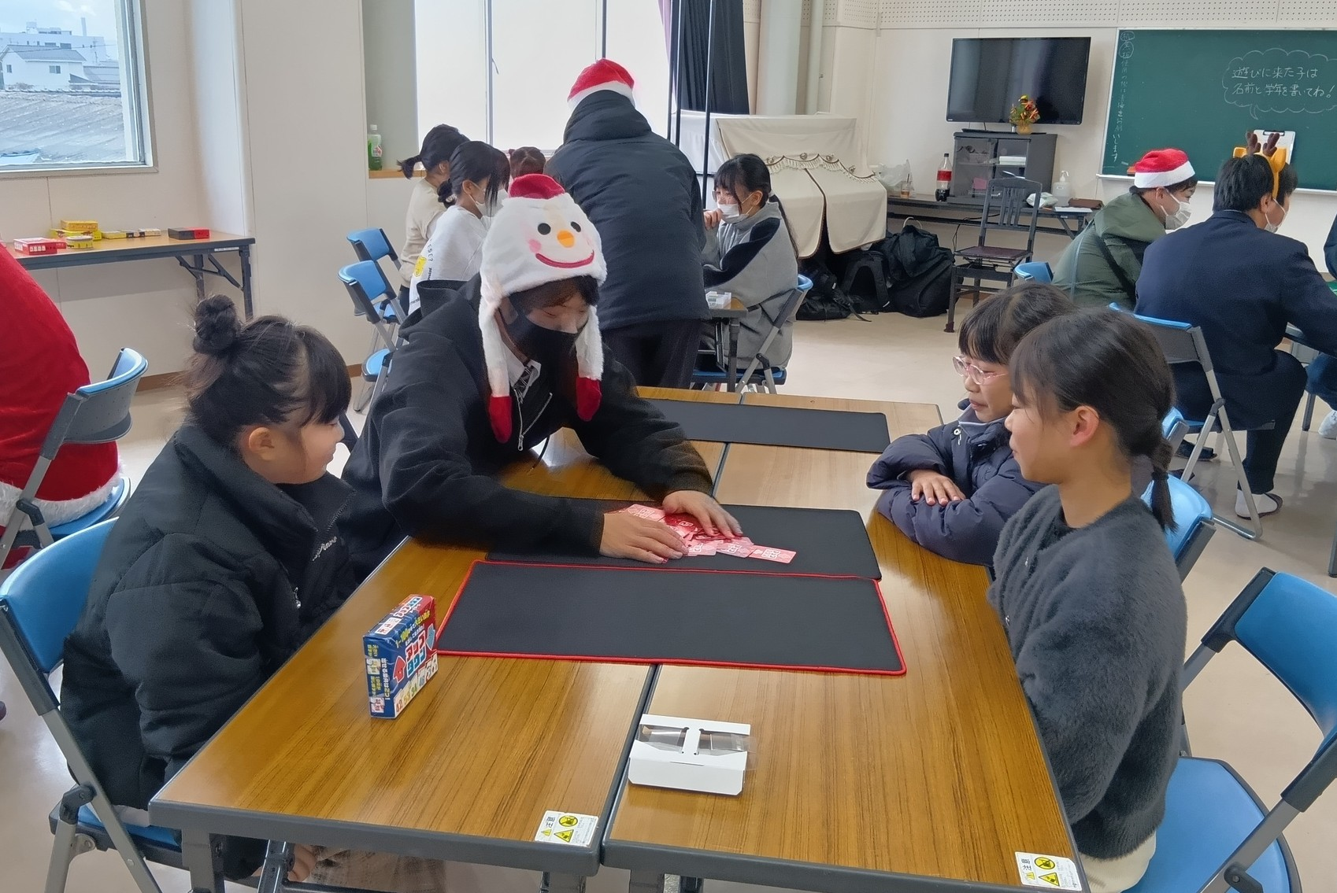
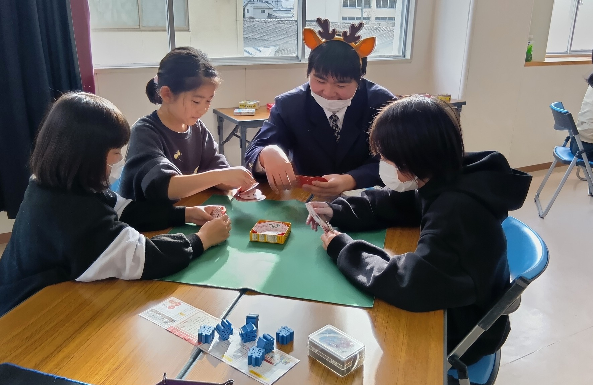
ひとつずつ丁寧に袋につめます
境総合eスポーツ部のみなさんとボードゲームで対戦！
楽しく焼き上がりを待ちます。

Slide 4

冬休みミニイベント
ゆるっとtiるた会
と き：令和８年１月５日（月）ところ：境公民館 和室
0022

Slide 5
中学生のお姉さんが 百人一首クイズを出題！あそぶ前に楽しくお勉強
好き名札を探してチェック！覚えた札はどこにあるかな？

